Slide 1
面向分组加密算法的可重构阵列处理单元优化与设计
131199 李小泉
指导老师：曹鹏
责任导师：孙伟锋
2015-11-23

Slide 2
内容
1
选题依据
技术路线
课题考核
时间安排
参考文献
2
3
4
5

Slide 3
1
选题依据
1.1
课题背景
研究现状
1.2

Slide 4
课题背景
1.1
分组加密算法
随着计算机技术和通信技术的发展，信息安全问题逐渐成为人们关注的社会问题，密码技术是保证信息的机密性、安全性和可用性等安全要求的基本手段。密码算法是现代安全应用的基础，也是信息系统安全性的根本所在，实现高效灵活的密码算法是高性能信息系统的重要指标和根本保障，因此也成为信息安全领域的重要课题。
常用分组加密算法：
AES、Blowfish、DES (Internal Mechanics, Triple DES) 、Serpent、Twofish
较常用分组加密算法：
Camellia、CAST-128、IDEA、RC2、RC5、 SEED、ARIA、Skipjac、TEA、XTEA
新的挑战：
不断提升的网络通信速度
不断增大数据量
便携式设备的低功耗要求
更高的吞吐率
更低的功耗和面积

Slide 5
课题背景
1.1
分组加密算法的各种实现方案对比
实现方案 |  | 优点 | 缺点
FPGA |  | 较高的吞吐率，可重用性好 | 面积大、功耗大
特定密码算法硬件 |  | 消耗资源少，吞吐率高 | 不同的算法需要重新设计
处理器指令扩展 |  | 配置依托于主处理器，易于编程，结构简单 | 算法支持有限
可配置密码处理器 | 指令驱动型 | 可实现自动化配置，架构简单 | 指令逻辑复杂，占用大部分的周期
 | 数据驱动型 | 适合处理器阵列架构，更高的吞吐率 | 配置自动化困难

Slide 6
课题背景
1.1
分组加密算法的可重构方案的发展趋势
分组加密算法的可重构实现主要由三部分组成：
配置解析、存储、计算阵列
其中核心是计算阵列，阵列设计的核心是计算单元（PE）的设计，阵列是PE在行列上的扩展。
1.PE的主频的决定了整个阵列的主频
2.PE的功能和灵活性决定了阵列的功能和灵活性
低吞吐率
高吞吐率
课题会遵循这个趋势，并且通过分析现有架构中存在的缺陷，对PE进行优化设计，在保证PE低延时的前提下，提高PE的功能的灵活性，以及资源的利用率，使架构的性能面积比得到提升。
小规模迭代架构
大规模阵列架构
功能复杂、高延迟的功能串行结构
功能简单、低延迟的功能并行结构

Slide 7
研究现状
1.2
当前分组加密算法的可重构架构中所采用的PE设计方案
方案 | 方案特征 | 文献 | 优点 | 缺点
功能单元串行设计 | 将所有需要的功能放在一条串行的路径上，通过配置选择功能开关。 | [2] [3] [4] | 可以有更多的功能级联，在一个PE里面可以做更多的工作。 | 单个PE的延迟很大，而且功能串行的需求在不同的算法中有不同的表现很难兼顾所有算法。在迭代架构中有优势但是不适合阵列的多级流水架构。
功能单元的内部连接可按需配置设计 | PE内部的功能模块的串并连接可以通过配置进行动态组合。 | [10] | PE内部各个功能单元的利用率提高，可以在一个PE里实现更多的功能。 | 更加复杂的PE内部互连、配置。增加了面积和延迟。与串行的问题一样，如果不插寄存器那么PE的延迟就是所有功能单元的和，如果插寄存器解决延迟就要引入多周期。
功能单元并行设计 | 将所有需要的功能并行地放在不同的路径上，通过配置选择某一条路径完成某一个功能。 | [6] [7] | 在保证PE功能完整的同时可以使PE的主频变得很高。 | PE中某一时刻只有一个功能单元在工作，电路利用率低。
功能单元串行和并行混合设计 | 通过对不同的模块进行延迟分析，结合算法的功能特征，功能模块先串行组合再并行组合。 | [3][4] [5][8] | 平衡不同的功能单元的延迟，提供了简单功能单元的串行并且和功能并行结构具有相近的高主频 | 功能串行是算法相关的，不能兼顾所有算法
低功耗工艺技术：
1.triple gate oxide technology：提供三个不同的氧化层厚度作为选择，减少静态功耗
低功耗电路技术:
1.Clock Gating 降低动态功耗
2.Power Gating 消除没有使用的模块的静态功耗
3.Multi-Vdd 多电压支持，低电压对应低功耗模式
低功耗互连结构的架构探索：
三个方面
1.连线长度、比例、分布及与switch block的搭配
2.多种不同的switch block的提出
3.全新的互连架构，新的拓扑结构替代原来的全局一致性结构

Slide 8
研究现状
1.2
新的方案所要达到的设计要求
在归类总结了已有架构中对PE的设计方案和每种PE各自的优劣后提出了新的设计要求
PE种类 | 功能灵活性 | 延迟 | 硬件开销 | 硬件利用率
功能串行 | 高 | 高 | 高 | 很低
连接可配置 | 很高 | 很高 | 很高 | 高
功能并行 | 无 | 低 | 高 | 很低
串并混合 | 低 | 低 | 较高 | 低
改进的功能单元串并混合 | 高 | 低 | 低 | 高
新的要求：
引入基本的功能串并组合方案，在这个基础上对原有的方案进行改进，通过提高PE的功能灵活性来提升硬件利用率，减少硬件开销，使架构的性能面积比得到提升
Notes:
前提：保证延迟（主频、性能）
优化点：硬件开销（功能灵活性是手段）

Slide 9
2
技术路线
2.1
现有PE方案存在的问题
技术方案
2.2

Slide 10
现有PE方案存在的问题
2.1
经验的、简单的功能组合
现有架构的功能组合的标准是在延迟不够的并行路径上加上一个延迟小的功能来平衡不同路径的延迟，比较多的情况是加抑或逻辑[8]、字节置换[3][4]和移位[3][8]。
这些延迟平衡的组合缺少足够的算法分析，很多时候这些组合并不能被很多的算法所使用。

Slide 11
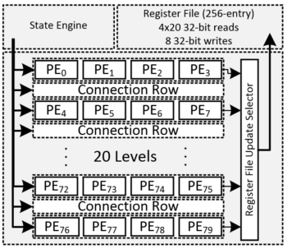
现有PE方案存在的问题
2.1
阵列采用同构PE，功能单一，利用率低
算法特征：算法的一轮中的操作是固定的，而且一般算法的一轮会被映射到架构中的多行阵列中，同构阵列中为了通用性必须为所有的PE设计算法所需的所有功能。
一轮映射[4]
DES：3行
AES：2行
CAST128：5行
同构的PE为实现算法，在同一个PE里面堆砌算法的所有功能，这照成了很大的资源浪费
只需要有正确位置的某一行PE提供算法所需的功能，关键问题在于在哪个位置提供那个功能。

Slide 12
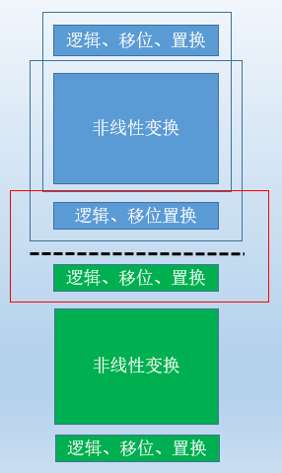
现有PE方案存在的问题
2.1
功能组合的依据来自一轮顺序操作，比较局限
现有的架构虽然对目标算法的轮函数进行了分析，提炼轮函数中的各种操作组合，但是对于大多数分组加密算法来说，其操作模式接近于如右图所示的模式：
真正有价值的操作组合在每轮的首尾的位置，而中间的位置作为关键路径不利于组合更多的操作，只通过顺序分析算法的单轮无法获取这些组合关系。

Slide 13
技术方案
2.2
针对已有PE结构存在的问题提出了对应的改进方案
经验的、简单的功能组合
建立分组加密算法统一分析模型，进行全面的算法分析
同构PE，功能单一，利用率低
以轮操作为目标设计行异构PE
功能组合的依据来自一轮顺序操作，比较局限
相邻两轮错位重叠，更多有效的功能组合

Slide 14
技术方案
2.2
方案整体流程
各种算法的定义
功能单元设计
通过对算法进行建模，对算子基本电路参数进行提取，根据前面分析的改进方案提出一种自动化的PE探索方法模型，并对方案的输出结果进行验证。
算法建模
算法特征提取
算法信息汇总
功能单元延迟信息
功能单元面积
PE架构探索方法模型
PE方案输出，功能、主频、面积等

Slide 15
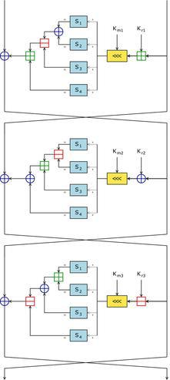
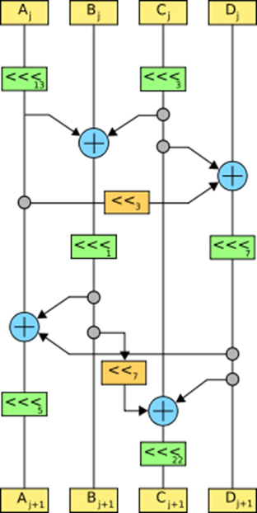
技术方案
2.2
算法定义文档：
查找算法定义文档，整理算法的流程，完成算法的流程图

Slide 16
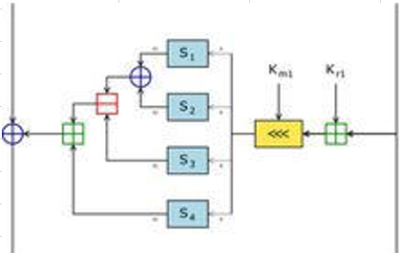
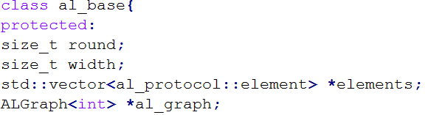
技术方案
2.2
算法建模：
算法的流程图是一个有向的无环图，就是一个AOV网络，而为了获取关键路径，把AOV网络转换成AOE网络。
点表示阶段
边表示具体的算子
边上的权表示算子的延迟
用数据结构中的图来描述算法

Slide 17
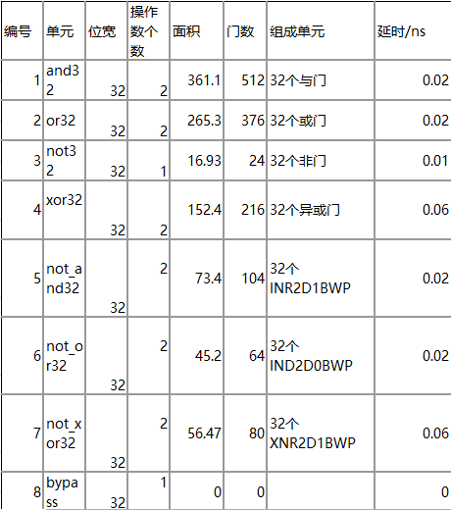
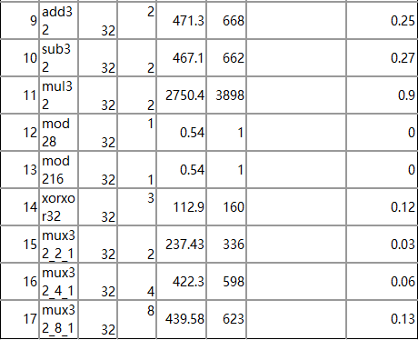
技术方案
2.2
算子电路参数获取：
PE功能子电路是组成PE的基本元素，这些基本元素决定了PE的功能、面积、延时。PE结构探索的前提是先获取这些基本功能单元的电路参数，为PE方案的延迟和面积评估提供数据支持。

Slide 18
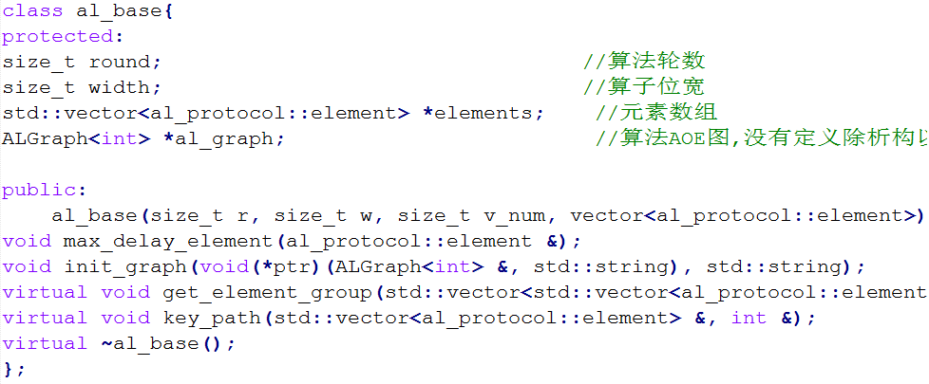
技术方案
2.2
算法类对象：
分组算法模型包含了描述一个算法的所有信息：
轮数
位宽
功能单元
算法图
算法的功能组合
关键路径算法

Slide 19
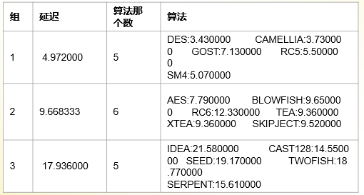
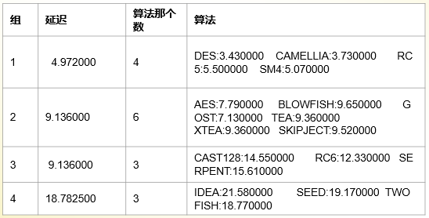
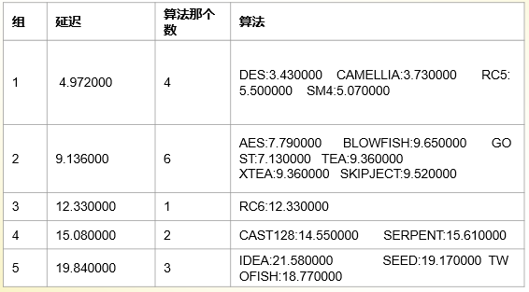
技术方案
2.2
聚类：
关键路劲的长度决定了在电路上完成这个算法所需要的资源，这个信息在后面的架构探索中非常关键，它决定了架构的中异构PE的种类，以及整个阵列的大小，因此在设计之初先对这些算法按照关键路径的长度进行聚类分析；
试验中选择了k-means聚类算法，这是一个很常见的聚类算法，它算法采用误差平方准则函数作为聚类收敛依据，也就是说它的聚点标志了一个关键路径长度的集中点。

Slide 20
技术方案
2.2
PE方案的收敛算法
初始化
PE延迟：由算法中最大延迟功能单元和输入性能约束共同决定，如果输入约束满足最大功能单元延迟则选择输入延迟，否则选择最大功能单元延迟。
PE异构组合方案：备选方案（1，2，3，6）和（1，2，4，8）
阵列大小：由算法集合中最长关键路径算法、PE异构组合和PE延迟共同决定。
每种算法的PE异构数：由关键路径延迟、和PE异构组合方案共同决定

Slide 21
技术方案
2.2
PE方案的收敛算法
关键路径切分：
切分的分组数在算法支持的PE组合方案中选择。
比如分组中最小的为2，最大PE数为6，那么先将关键路径进行两段式切分，将关键路径分为连续的两部分，复杂度O(N)。
然后将关键路径进行三段式切分，将关机按路径分成三部分，复杂度为O(N^2)。
最后将关键路径进行六段式切分，将关机按路径分成六部分，复杂度为O(N^5)。
一个划分是否有效的判断依据是：在当前划分下不会增加初始划分方案的延迟，如果所有的划分都无法满足这个条件，那么必须申请更多的资源。

Slide 22
技术方案
2.2
PE方案的收敛算法
切分方案评估：
准则：评估一种有效切分在初始架构下的面积消耗。对于新的算法，如果能够完全重用初始架构中的单元，那么面积消耗为0，如果没有任何重用，那么面积消耗将是算法中所有算子单元面积和，其他的情况应该在两者之间。
方案：架构是由一个由功能单元构成的单向图（或树）的集合，在进行面积评估时会在这个图集合中进行后继遍历查找，如果这个图集合中能够提供所需功能，那么不用增加单元，如果不能提供，那么必须加入新的功能单元，并且需要评估加入新的功能后对整个PE的延迟影响，如果满足延迟要求则将功能单元合并到初始架构中去。
切分最优：
轮询算法的所有有效切分方案，取面积评估最小的一种方案作为算法的最终切分方案，并更新初始架构。
切分+评估的过程就是寻找能够使面积重用最高的切分方案的过程，最优解就是PE在支持这种新的算法时所需要增加最少功能的情况。
面积重用的依据是不同的算法中的相似的功能组合，这些相似的组合为PE的功能选择及组合提供了依据。

Slide 23
技术方案
2.2
算法迭代时PE合并更新
切分方案评估：
准则：评估一种有效切分在初始架构下的面积消耗，对于新的算法，如果能够完全重用初始架构中的单元，那么面积消耗为0，如果没有任何重用，那么面积消耗将是算法中所有算子单元面积和，其他的情况应该在两者之间。
方案：架构是由一个由功能单元构成的单向图（或树）的集合，在进行面积评估时会在这个图集合中进行后继查找，如果这个图集合中能够提供所需功能，那么不用增加单元，如果不能提供，那么必须加入新的功能单元，并且需要评估加入新的功能后对整个PE的延迟影响，如果满足延迟要求则将功能单元合并到初始架构中去。
切分最优：
轮询算法的所有有效切分方案，取面积评估最小的一种方案作为算法的最终切分方案，并更新初始架构。
切分+评估的过程就是寻找能够使面积重用最高的切分方案的过程，并且最优解也决定了PE在支持这种新的算法时所需要增加的功能。
面积重用的依据是不同的算法中的相似的功能组合，这些相似的组合为PE的功能选择及组合提供了依据。
不满足PE延时约束

Slide 24
技术方案
2.2
增加两个抑或单元
算法迭代时PE合并更新
切分方案评估：
准则：评估一种有效切分在初始架构下的面积消耗，对于新的算法，如果能够完全重用初始架构中的单元，那么面积消耗为0，如果没有任何重用，那么面积消耗将是算法中所有算子单元面积和，其他的情况应该在两者之间。
方案：架构是由一个由功能单元构成的单向图（或树）的集合，在进行面积评估时会在这个图集合中进行后继查找，如果这个图集合中能够提供所需功能，那么不用增加单元，如果不能提供，那么必须加入新的功能单元，并且需要评估加入新的功能后对整个PE的延迟影响，如果满足延迟要求则将功能单元合并到初始架构中去。
切分最优：
轮询算法的所有有效切分方案，取面积评估最小的一种方案作为算法的最终切分方案，并更新初始架构。
切分+评估的过程就是寻找能够使面积重用最高的切分方案的过程，并且最优解也决定了PE在支持这种新的算法时所需要增加的功能。
面积重用的依据是不同的算法中的相似的功能组合，这些相似的组合为PE的功能选择及组合提供了依据。

Slide 25
技术方案
2.2
增加一个抑或单元
算法迭代时PE合并更新
切分方案评估：
准则：评估一种有效切分在初始架构下的面积消耗，对于新的算法，如果能够完全重用初始架构中的单元，那么面积消耗为0，如果没有任何重用，那么面积消耗将是算法中所有算子单元面积和，其他的情况应该在两者之间。
方案：架构是由一个由功能单元构成的单向图（或树）的集合，在进行面积评估时会在这个图集合中进行后继查找，如果这个图集合中能够提供所需功能，那么不用增加单元，如果不能提供，那么必须加入新的功能单元，并且需要评估加入新的功能后对整个PE的延迟影响，如果满足延迟要求则将功能单元合并到初始架构中去。
切分最优：
轮询算法的所有有效切分方案，取面积评估最小的一种方案作为算法的最终切分方案，并更新初始架构。
切分+评估的过程就是寻找能够使面积重用最高的切分方案的过程，并且最优解也决定了PE在支持这种新的算法时所需要增加的功能。
面积重用的依据是不同的算法中的相似的功能组合，这些相似的组合为PE的功能选择及组合提供了依据。

Slide 26
技术方案
2.2
算法迭代时PE合并更新
切分方案评估：
准则：评估一种有效切分在初始架构下的面积消耗，对于新的算法，如果能够完全重用初始架构中的单元，那么面积消耗为0，如果没有任何重用，那么面积消耗将是算法中所有算子单元面积和，其他的情况应该在两者之间。
方案：架构是由一个由功能单元构成的单向图（或树）的集合，在进行面积评估时会在这个图集合中进行后继查找，如果这个图集合中能够提供所需功能，那么不用增加单元，如果不能提供，那么必须加入新的功能单元，并且需要评估加入新的功能后对整个PE的延迟影响，如果满足延迟要求则将功能单元合并到初始架构中去。
切分最优：
轮询算法的所有有效切分方案，取面积评估最小的一种方案作为算法的最终切分方案，并更新初始架构。
切分+评估的过程就是寻找能够使面积重用最高的切分方案的过程，并且最优解也决定了PE在支持这种新的算法时所需要增加的功能。
面积重用的依据是不同的算法中的相似的功能组合，这些相似的组合为PE的功能选择及组合提供了依据。
不满足PE延时约束

Slide 27
技术方案
2.2
算法迭代时PE合并更新
切分方案评估：
准则：评估一种有效切分在初始架构下的面积消耗，对于新的算法，如果能够完全重用初始架构中的单元，那么面积消耗为0，如果没有任何重用，那么面积消耗将是算法中所有算子单元面积和，其他的情况应该在两者之间。
方案：架构是由一个由功能单元构成的单向图（或树）的集合，在进行面积评估时会在这个图集合中进行后继查找，如果这个图集合中能够提供所需功能，那么不用增加单元，如果不能提供，那么必须加入新的功能单元，并且需要评估加入新的功能后对整个PE的延迟影响，如果满足延迟要求则将功能单元合并到初始架构中去。
切分最优：
轮询算法的所有有效切分方案，取面积评估最小的一种方案作为算法的最终切分方案，并更新初始架构。
切分+评估的过程就是寻找能够使面积重用最高的切分方案的过程，并且最优解也决定了PE在支持这种新的算法时所需要增加的功能。
面积重用的依据是不同的算法中的相似的功能组合，这些相似的组合为PE的功能选择及组合提供了依据。
不满足PE延时约束

Slide 28
技术方案
2.2
最优方案以及合并功能后的新PEs
算法迭代时PE合并更新
切分方案评估：
准则：评估一种有效切分在初始架构下的面积消耗，对于新的算法，如果能够完全重用初始架构中的单元，那么面积消耗为0，如果没有任何重用，那么面积消耗将是算法中所有算子单元面积和，其他的情况应该在两者之间。
方案：架构是由一个由功能单元构成的单向图（或树）的集合，在进行面积评估时会在这个图集合中进行后继查找，如果这个图集合中能够提供所需功能，那么不用增加单元，如果不能提供，那么必须加入新的功能单元，并且需要评估加入新的功能后对整个PE的延迟影响，如果满足延迟要求则将功能单元合并到初始架构中去。
切分最优：
轮询算法的所有有效切分方案，取面积评估最小的一种方案作为算法的最终切分方案，并更新初始架构。
切分+评估的过程就是寻找能够使面积重用最高的切分方案的过程，并且最优解也决定了PE在支持这种新的算法时所需要增加的功能。
面积重用的依据是不同的算法中的相似的功能组合，这些相似的组合为PE的功能选择及组合提供了依据。

Slide 29
技术方案
2.2
PE方案的收敛算法
PE方案生成：
架构的更新与算法切分评估是同步的，最佳的切分方案最终决定新的算法对架构的影响，同时这个切分方案会被保存，为后面的算法映射提供依据。迭代完所有的算法后的架构就是该算分组的最佳PE方案

Slide 30
3
课题考核
3.1
验证模型
课题目标
3.2

Slide 31
验证模型
3.1
不同的PE设计方案（celator、cryptoraptor、ProDFA、RCPA、课题方案 …）
分组加密算法
前提：
1.剔除架构中存储、配置等其它干扰因素，只考虑PE。
2.在进行对比时会与其它架构中的算法支持保持一致，PE所包含的功能单元种类相同。
评估方案：
原始架构的映射数据来自论文中的算法映射结果，新架构的数据来自对算法在新架构中的映射评估结果。
指标：
对新旧架构PE的主频、面积、轮函数周期数、轮函数面积、映射吞吐率、性能面积比进行了对比，对比论文PE结构的性能面积比提高30%以上。
面积、性能、算法映射评估
不同的PE设计方案的电路面积、性能的评估结果，在实现不同算法时的资源消耗和映射性能
Notes:
保证性能的前提下降低电路面积

Slide 32
课题考核
3.2
对比前提
增加映射算法的种类，对于论文中映射了的算法采用论文中映射的结果，对于支持的但没有映射的算法进行补充映射，目前已经选择的算法：AES、DES、IDEA、BLOWFISH、CAMELLIA、CAST128、GOST、RC5、SEED、TWOFISH、SM4、RC6、SERPENT、TEA、XTEA、SKIPJECT
架构 | 算法支持 | 功能单元种类
Celator [13] | 功能单元支持下的所有算法（8/16），论文中映射了AES和DES | 与、或、查找表、非、抑或、直通、模加、 移位
ProDFA [12] | 功能单元支持下的所有算法（15/16），论文中映射了DES、AES、IDEA、Twofish、RC6 | 与、或、非、异或、模加减、查找表、移位、循环移位、模乘、置换/扩展
Cryptoraptor [3][4] | 功能单元支持下的所有算法（14/16），论文中映射了AES Blowfish, Camellia, CAST-128, DES, GOST, Kasumi, RC5, SEED, and Twofish | 与、或、非、异或、非（与、或、非、异或）、直通、模加减、查找表、移位、循环移位、置换/扩展、crossbar互联
COBRA [1][2] | 功能单元支持下的所有算法（14/16），论文中映射了RC6、Rijndael、Serpent | 与、或、非、异或、模加减、查找表、移位、循环移位、有限域乘法、模乘
RCPA [14] | 功能单元支持下的所有算法（16/16），论文中映射了AES、DES | 与、或、非、异或、模加减、查找表、移位、循环移位、有限域乘法、模乘、置换/扩展
Notes:
可以在相同的算法支持下进行对比（架构两两对比，这样更具可信性）

Slide 33
课题考核
3.2
课题指标
架构 | PE类型 | 主频(MHz) | 面积(gates) | 算法映射评估
 |  |  |  | 算法 | 算法轮周期数(cycles) | 算法轮面积(gates) | 算法映射面积(gates) | 算法映射性能(Gbps) | 性能/面积(0.01Mbps/gate)
Celator [13] | 功能并行 | 917.4 | 7185 | AES | 27 | 193995 | 1939950 | 117.427 | 6.053
 |  |  |  | DES | 16 | 114960 | 1839360 | 58.7136 | 3.192
 |  |  |  | 算法3
方案1 |  |  |  | AES |  |  |  |  | > 7.869
 |  |  |  | DES |  |  |  |  | > 4.15
 |  |  |  | 算法3
ProDFA [12] | 功能并行 | 769.2 | 82765 | AES | 8 | 662120 | 6621200 | 98.4576 | 1.487
 |  |  |  | DES | 3 | 248295 | 3972720 | 49.2288 | 1.239
 |  |  |  | 算法3
方案2 |  |  |  | AES |  |  |  |  | > 1.933
 |  |  |  | DES |  |  |  |  | > 1.611
 |  |  |  | 算法3
Notes:
可以在相同的算法支持下进行对比（架构两两对比，这样更具可信性）

Slide 34
课题考核
3.2
课题指标
Cryptoraptor [3][4] | 功能串并组合 | 609.8 | 109975 | AES | 2 | 219950 | 2199500 | 78.0544 | 3.549
 |  |  |  | DES | 3 | 329925 | 5278800 | 39.0272 | 0.739
 |  |  |  | 算法3
方案3 |  |  |  | AES |  |  |  |  | > 4.613
 |  |  |  | DES |  |  |  |  | > 0.961
 |  |  |  | 算法3
COBRA [1][2] | 功能串行 | 204.5 | 71198 | AES | 9 | 640782 | 6407820 | 26.176 | 0.409
 |  |  |  | DES
 |  |  |  | 算法3
方案4 |  |  |  | AES |  |  |  |  | > 0.531
 |  |  |  | DES
 |  |  |  | 算法3
RCPA [14] | 功能连接可不配置 | 296.7 | 74834 | AES | 5 | 374170 | 3741700 | 37.9776 | 1.015
 |  |  |  | DES | 6 | 449004 | 7184064 | 18.9888 | 0.264
 |  |  |  | 算法3
方案5 |  |  |  | AES |  |  |  |  | > 1.319
 |  |  |  | DES |  |  |  |  | > 0.344
 |  |  |  | 算法3
Notes:
可以在相同的算法支持下进行对比（架构两两对比，这样更具可信性）

Slide 35
时间安排
4
2016.1~2016.3
毕业论文撰写及答辩
2015.11~12
设计验证
2015.9~10
算法聚类分析，PE方案的收敛算法设计
2015.8
子电路设计与参数获取
2015.4~7
算法选择，算法分析与建模

Slide 36
参考文献
5
[1] Elbirt A J et al. “Instruction-Level Distributed Processing for Symmetric-Key Cryptography.” Parallel and Distributed Processing Symposium. 2003. Apr. 22, 2003. pp. 78-87.
[2] Elbirt, Adam J., and Christof Paar. "An instruction-level distributed processor for symmetric-key cryptography." Parallel and Distributed Systems, IEEE Transactions on 16.5 (2005): 468-480.
[3] Chiou D. Cryptoraptor: high throughput reconfigurable cryptographic processor[C]//Proceedings of the 2014 IEEE/ACM International Conference on Computer Aided Design. IEEE Press, 2014: 154-161.
[4] Chiou D. Cryptoraptor: High Throughput Reconfigurable Cryptographic Pro cessor for Sy mmetric Key Encryption and Cryptographic Hash Functions [D]. The University of Texas at Austin 2014.
[5] Dai, Zibin, et al. "The research and design of reconfigurable cipher processing architecture targeted at block cipher." ASIC, 2007. ASICON'07. 7th International Conference on. IEEE, 2007.
[6] Sun, Kang, et al. "Design of a novel asynchronous reconfigurable architecture for cryptographic applications." Computer and Computational Sciences, 2006. IMSCCS'06. First International Multi-Symposiums on. Vol. 2. IEEE, 2006.
[7] 陈韬, 罗兴国, 李校南, & 李伟. (2014). 一种基于流处理框架的可重构分簇式分组密码处理结构模型. 电子与信息学报, 36, 12.

Slide 37
参考文献
5
[8] Wu, Lisa, Chris Weaver, and Todd Austin. "CryptoManiac: a fast flexible architecture for secure communication." Computer Architecture, 2001. Proceedings. 28th Annual International Symposium on. IEEE, 2001.
[9] LOMONACO, M. 2004. Cryptarray a scalable and reconfigurable architecture for cryptographic applications.Masters thesis, University of Central Florida.
[10] 杨晓辉. (2007). 面向分组密码处理的可重构设计技术研究 (Doctoral dissertation, 硕士论文], 解放军信息工程大学).
[11] Buchty, Rainer, Nevin Heintze, and Dino Oliva. "Cryptonite-A Programmable Crypto Processor Architecture for High-Bandwidth Applications." Organic and Pervasive Computing--ARCS 2004: International Conference on Architecture of Computing Systems, Augsburg, Germany, March 23-26, 2004, Proceedings. Vol. 2981. Springer Science & Business Media, 2004.
[12] Yan M, Yang Z, Liu L, et al. ProDFA: Accelerating Domain Applications with a Coarse-Grained Runtime Reconfigurable Architecture[C]// 2013 International Conference on Parallel and Distributed Systems. IEEE, 2012:834-839.
[13] Fronte D, Perez A, Payrat E. Celator: A Multi-algorithm Cryptographic Co-processor[C]// Reconfigurable Computing and FPGAs, 2008. ReConFig '08. International Conference on. IEEE, 2008:438-443.
[14] Dai Z B, Yang X H, Ren Q, et al. The research and design of reconfigurable cipher processing architecture targeted at block cipher[C]// ASIC, 2007. ASICON '07. 7th International Conference on. IEEE, 2007:814-817.

